Slide 1
🌡
기상 데이터 기반
3월 기온 예측
선형회귀 vs Mini-batch SGD 비교 분석
머신러닝 모델 성능 비교 발표

Slide 2
2
분석 목적 & 데이터
본 프로젝트의 목표와 사용 데이터셋 소개
📌 분석 목적
📊 데이터
1
2026년 3월 기온 예측
출처
기상청 일별 기온 데이터
2
시계열 데이터 전처리 구조 이해
기간
2018 – 2026년
3
선형회귀와 Mini-batch SGD
성능 비교
변수
평균 · 최저 · 최고기온

Slide 3
3
전처리 내용
원본 데이터의 문제점 발견 및 처리 과정
🔍
날짜 형식 정규화
🗑
비정상 행 제거
공백·탭 제거 후 datetime 변환
날짜 없는 행 1개 삭제
📅
인덱스 설정
⚠
결측치 확인
DatetimeIndex로 변환하여 시계열 구조 확립
평균기온 결측치 1건 존재 → 다음 슬라이드에서 처리

Slide 4
4
결측치 처리 선택
시간 기반 보간(Time Interpolation) 적용 이유
Day N-2
Day N-1
Day N
Day N+1
12.3℃
13.1℃
?
14.5℃
→ 보간 추정 ←
📈
📏
💾
연속성 유지
날짜 간격 반영
데이터 손실 최소화
시계열의 흐름을 끊지 않고 유지
시간 거리에 비례한 보간값 계산
행 삭제 없이 1건 결측 처리

Slide 5
5
Feature Engineering & 데이터 분리
시차 변수 및 이동평균 생성, 학습/테스트 분리
⚙ Feature Engineering
📂 데이터 분리
lag_1
전날 평균기온
🏋 학습 데이터
1일 시차
2018 – 2025년 3월
(8년 × 31일)
lag_7
7일 전 평균기온
7일 시차
🧪 테스트 데이터
ma_7
7일 이동평균
2026년 3월
(예측 대상)
Rolling Mean
※ 미래 정보 사용 금지 — 과거값만 사용

Slide 6
6
비교 모델 설명
두 모델의 학습 방식과 특성 비교
① Linear Regression
② Mini-batch SGD
📐
전체 데이터를 한 번에 사용
(Batch 방식)
⚡
작은 배치 단위로 반복 학습
(점진적 경사하강)
해석이 용이하고 직관적
확장성·온라인 학습에 유리
안정적인 최적해 계산
대용량 데이터 처리 가능
소규모 데이터에 적합
입력 변수 표준화 필요
빠른 학습 속도
학습 노이즈 존재

Slide 7
7
두 모델 비교
Linear Regression vs Mini-batch SGD — 핵심 차이점
항목
Linear Regression
Mini-batch SGD
학습 방식
정규방정식
반복적 경사하강
①
데이터 처리
전체 데이터
부분 배치
②
수렴 특성
안정적
노이즈 존재
③
강점
소규모·저잡음
대규모·온라인
④
💡 소규모 정형 데이터 → Linear Regression 권장 | 대규모·스트리밍 데이터 → Mini-batch SGD 권장

Slide 8
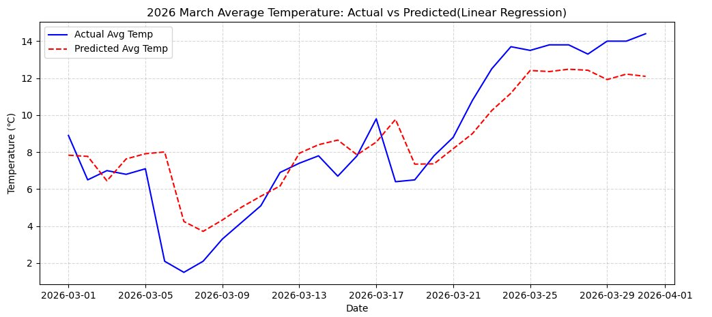
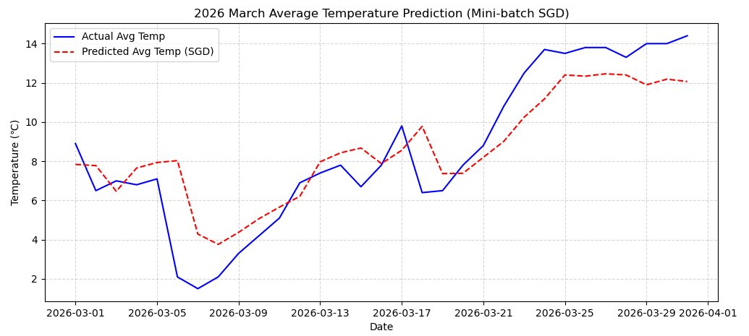
8
예측 성능 비교 결과
RMSE & MAE 지표 + 실제 vs 예측 기온 그래프
🏆 Linear Regression
Mini-batch SGD
RMSE
RMSE
1.83℃
1.95℃
MAE
MAE
1.45℃
1.58℃
📈 실제 vs 예측 기온 그래프 (2026년 3월)
Linear Regression
Mini-batch SGD

Slide 9
9
잔차(Residual) 비교 해석
두 모델의 오차 분포 패턴 분석
선형회귀
• 잔차 분산 작음
• 0 주변에 밀집
• 안정적 수렴
Mini-batch SGD
• 잔차 변동폭 큼
• 수렴 노이즈 존재
• 진동 패턴 확인
💡 소규모·선형 데이터에서 Linear Regression이 글로벌 최적해에 더 가까운 결과를 도출

Slide 10
10
결론
🔧
데이터 품질 개선
📐
선형 특성 반영 변수
전처리로 시계열 데이터의 연속성 및 정확성 확보
lag_1, lag_7, ma_7로 시계열 패턴 포착
🏆
선형회귀 우수 성능
⚡
SGD의 강점
소규모 데이터에서 RMSE 1.83℃ — SGD 대비 우위
대용량 · 온라인 학습 시나리오에서 확장성 우위
발표를 마치겠습니다. 감사합니다 🙏

